Slide 1
Курская битва
Подготовила презентацию
учитель МКОУ Коротоякская СОШ
Холина Зоя Николаевна

Slide 2
Курская битва
"Тут каждый биться был готов. Стоял кромешный ад. А до войны без лишних слов, Здесь цвел красивый сад."
Г. Ильин

Slide 3
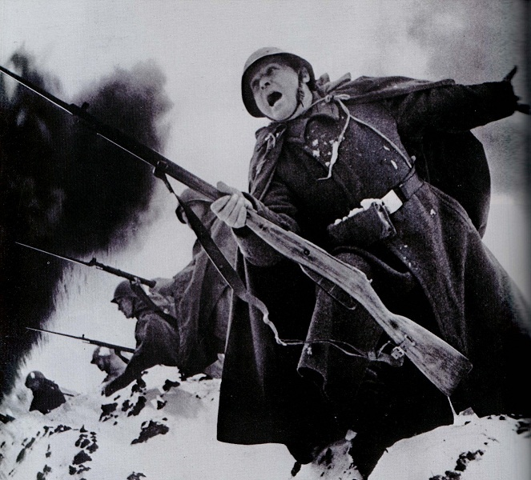
Война, война…
Я помню все проселки,
Которые я с боем прошагал.

Slide 4
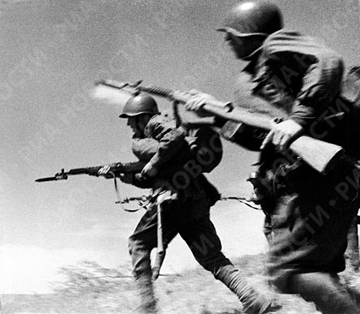
Во мне, война,
Живут твои осколки,
Ношу под сердцем вражеский металл.
Война, война…

Slide 5
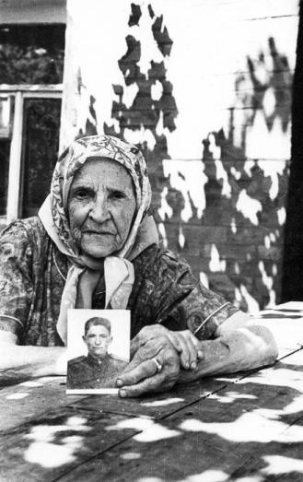
Во мне твои раскаты,
И скорбь твоя, и горечь вдовьих слез.
Всегда со мной и дымные закаты
И тишина обугленных берез.
Война, война…

Slide 6
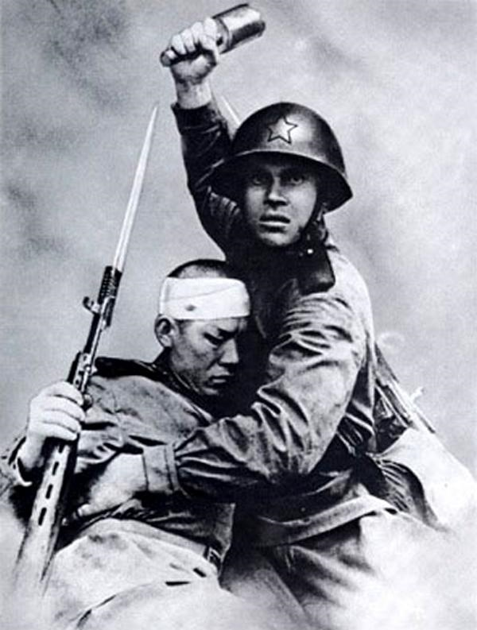
Во мне твои тревоги
И кровь твоя в пожарах и в пыли.
И те бойцы, что на твоей дороге
Упали и подняться не смогли.

Slide 7
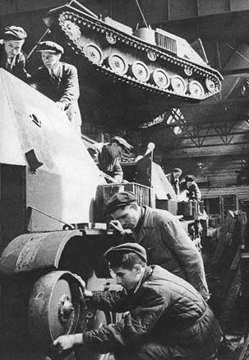
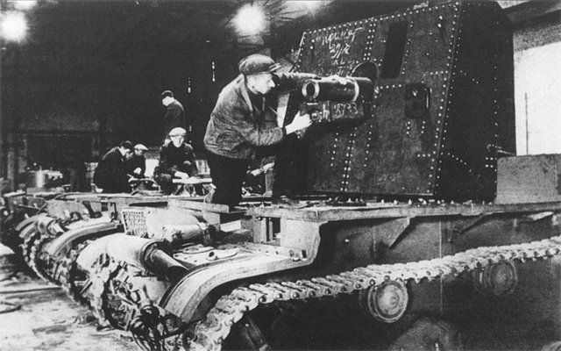
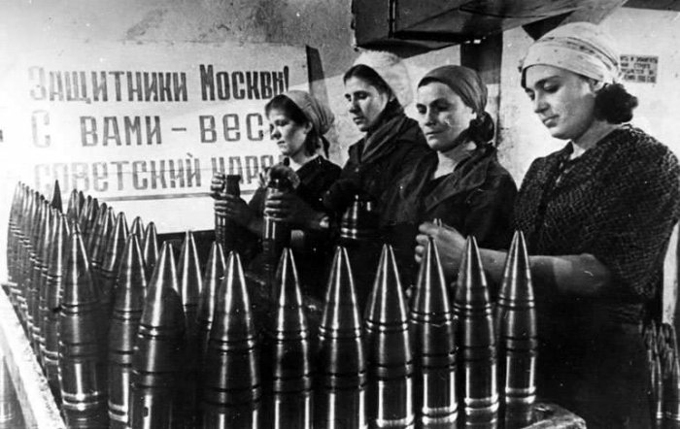
Труженики
тыла

Slide 8
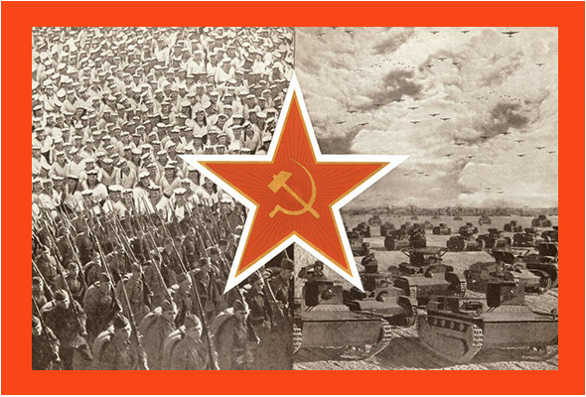

Slide 9
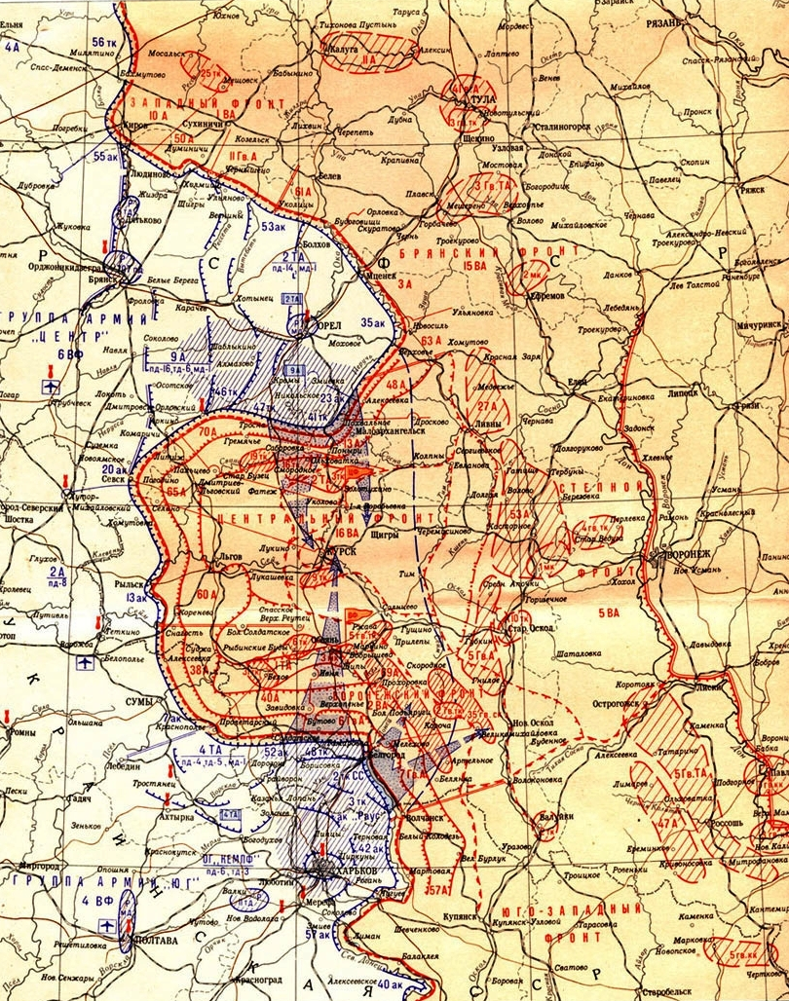
Обстановка к началу битвы под Курском

Slide 10
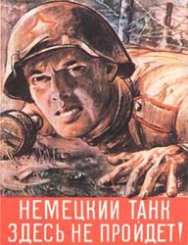

Slide 11
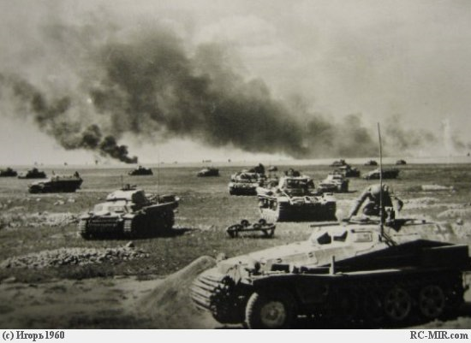
Сражение под Прохоровкой

Slide 12
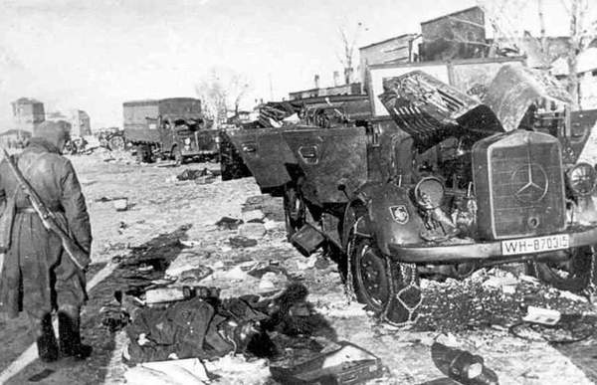
Курская дуга
В тургеневских охотничьих местах
Воронки, груды мертвого металла.
Здесь за день по двенадцати атак
Отчаянная рота отбивала.

Slide 13
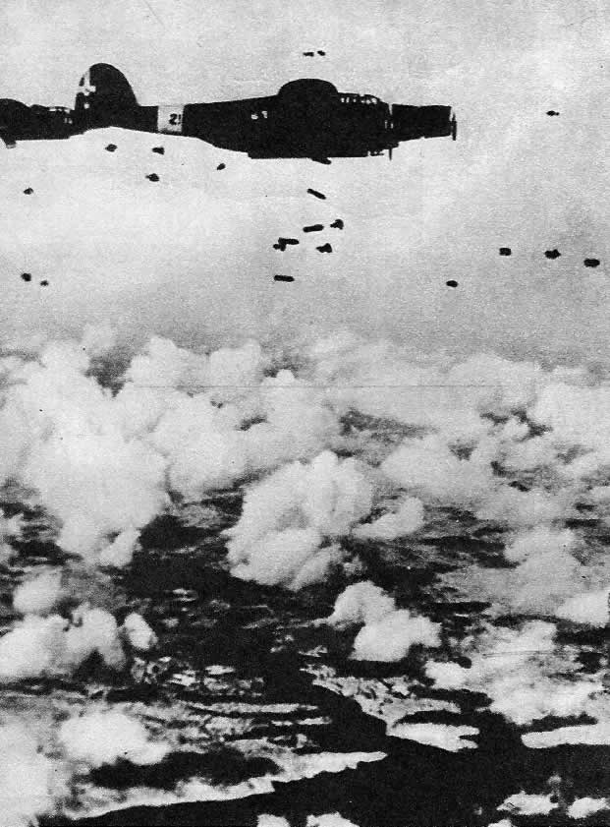
А как бомбили нас! Не говори —
Такого в Сталинграде не видали.
Всю ночь качались в небе фонари,
Кровавым светом озаряя дали,

Slide 14
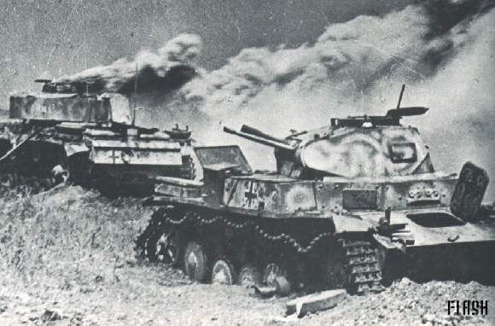
С рассветом «тигры» шли на нас опять
И вспыхивали дымными столбами,
И приникали мы, устав стрелять,
К горячей фляге пыльными губами.

Slide 15
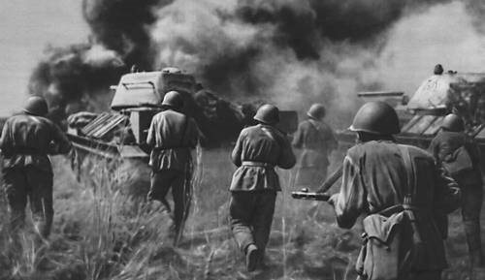
А все же удержали рубежи,
В июльской битве оправдав надежды.
Окопы на полях примятой ржи
Проходят там, где проходили прежде.

Slide 16
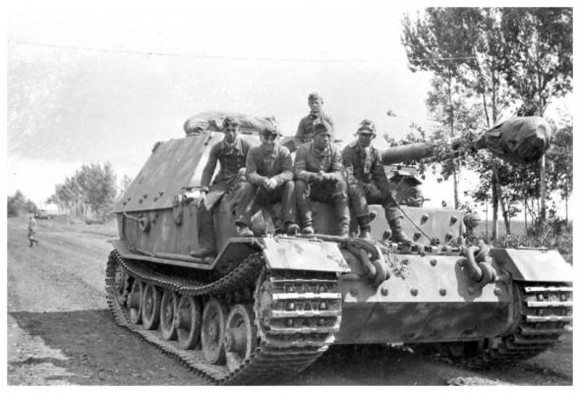
И на скелете пушки «фердинанд»,
Прорвавшейся на курские пригорки,
Фотографируется лейтенант,
И над пилоткой нимбом — дым махорки.

Slide 17
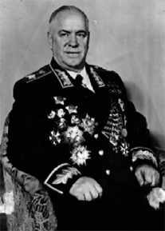
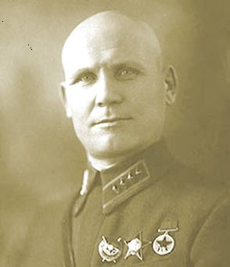
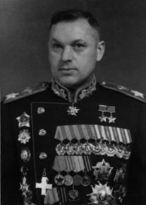
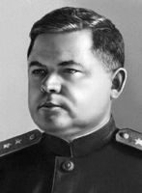
Главнокомандующие
Рокоссовский К.К.
Жуков Г.К.
Конев И.С.
Ватутин Н.Ф.

Slide 18
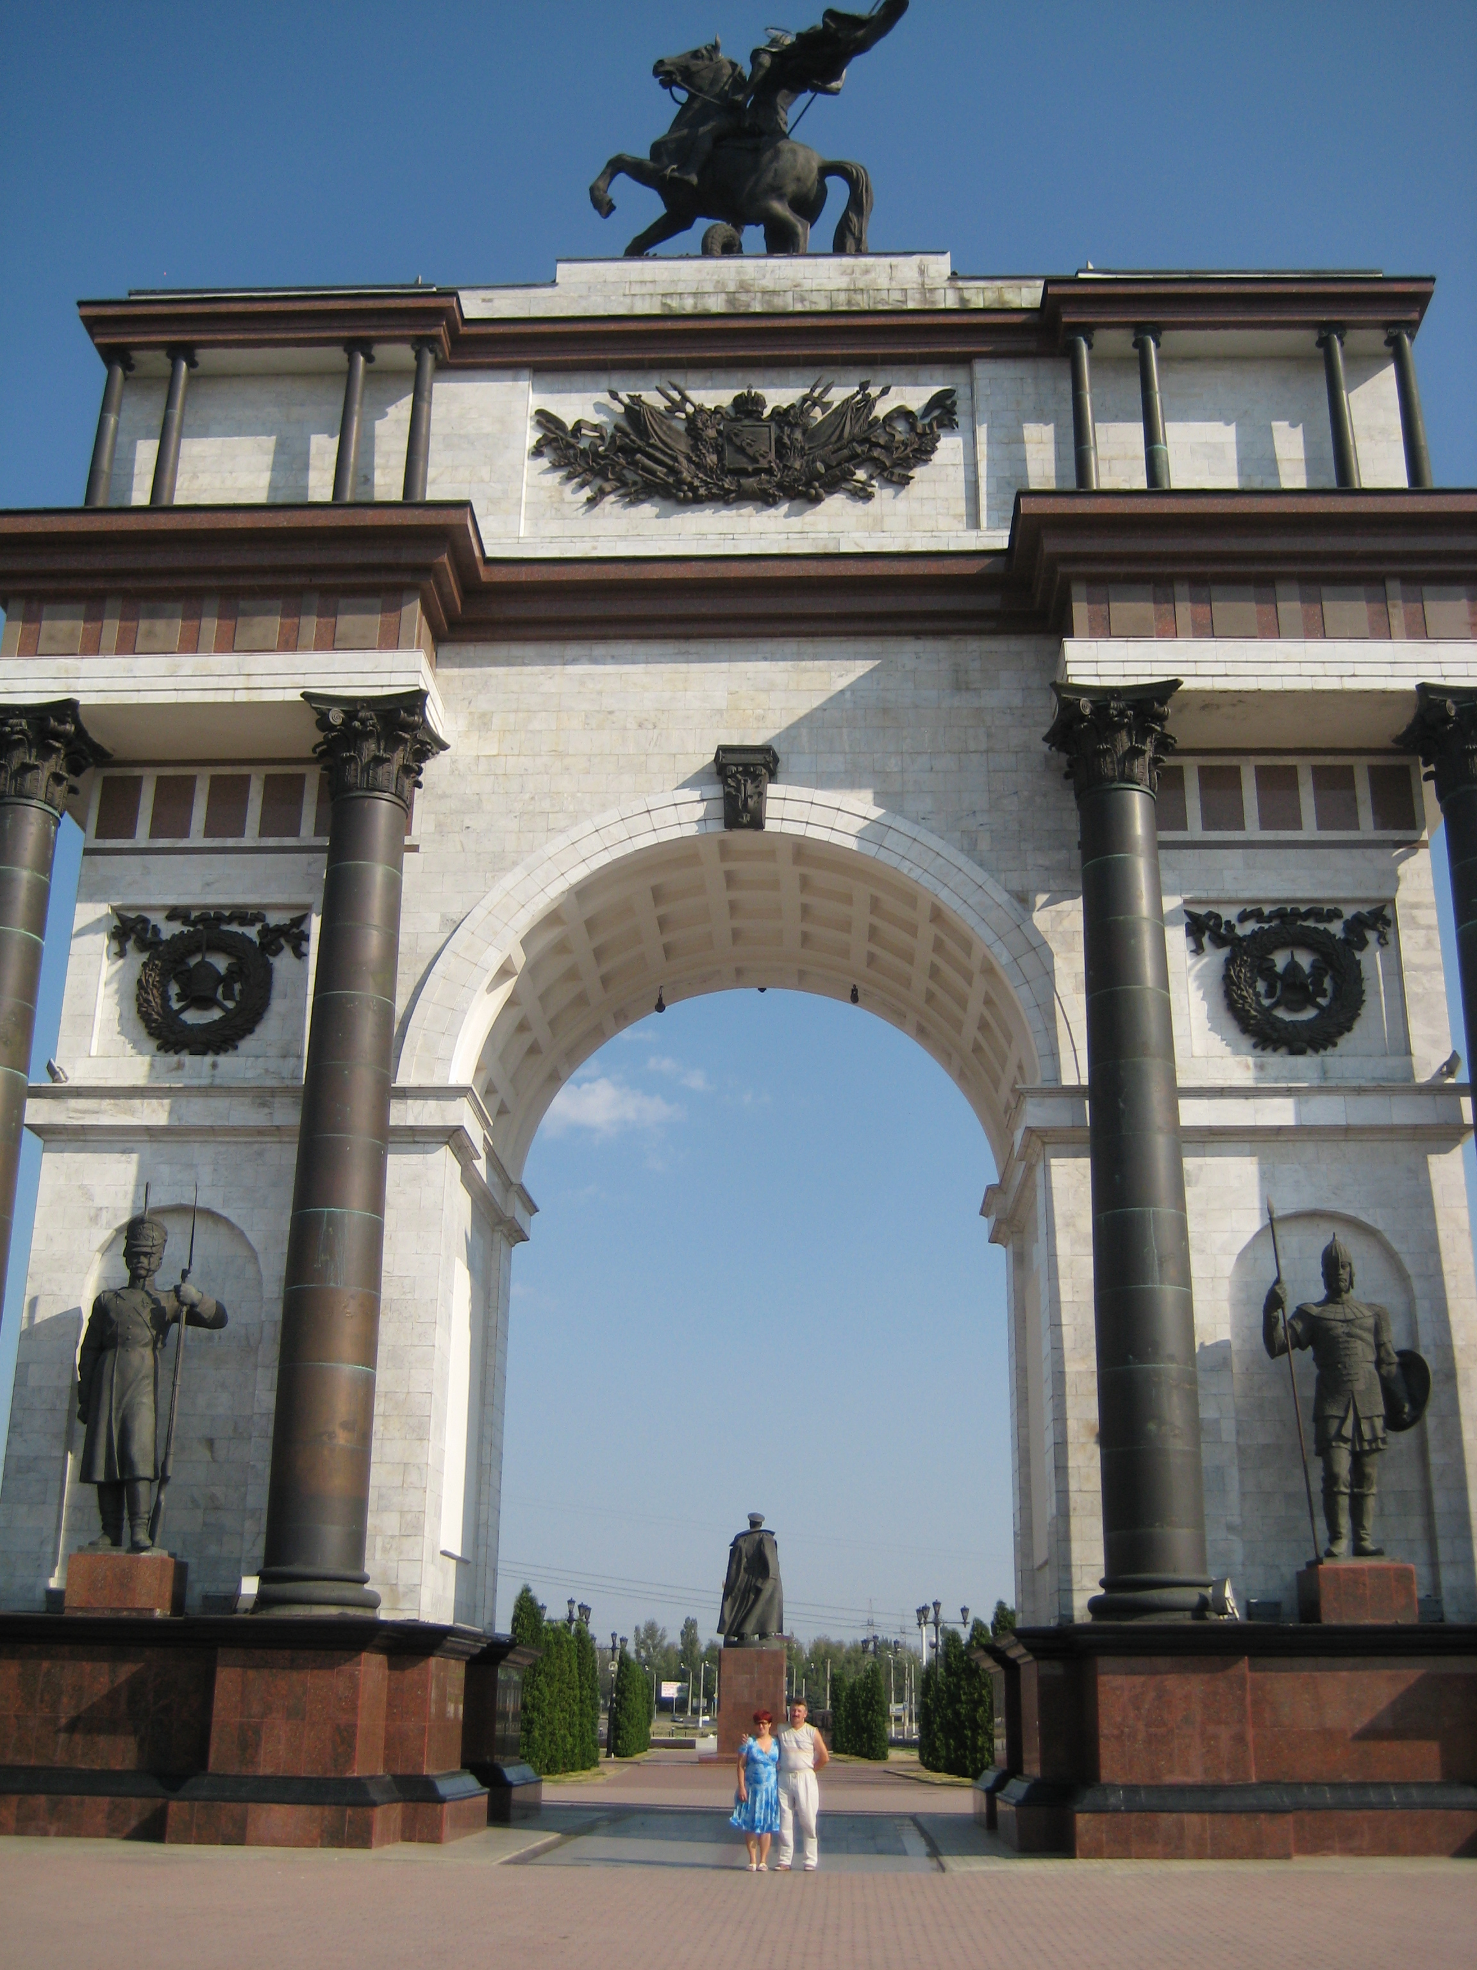
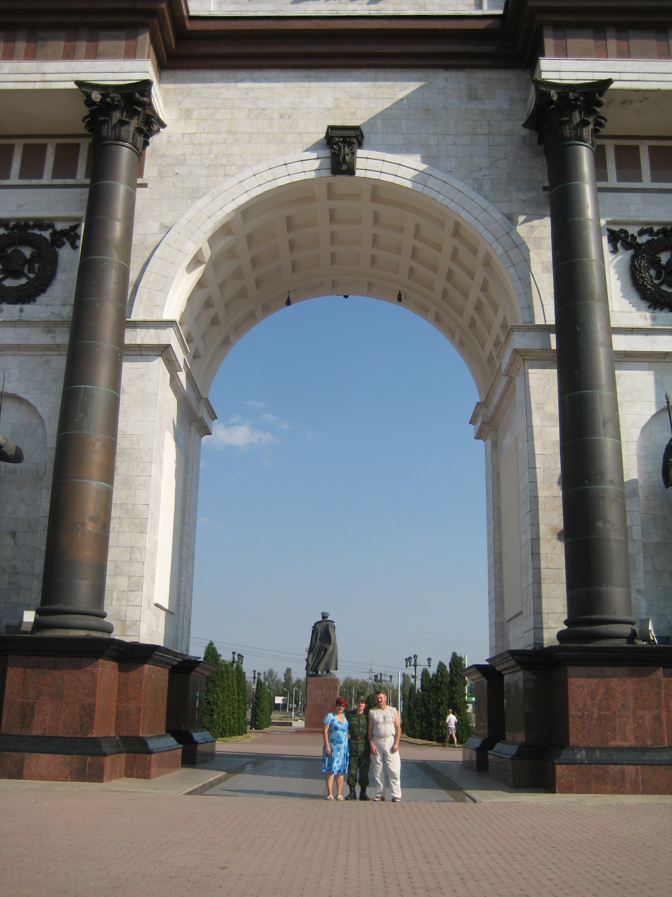
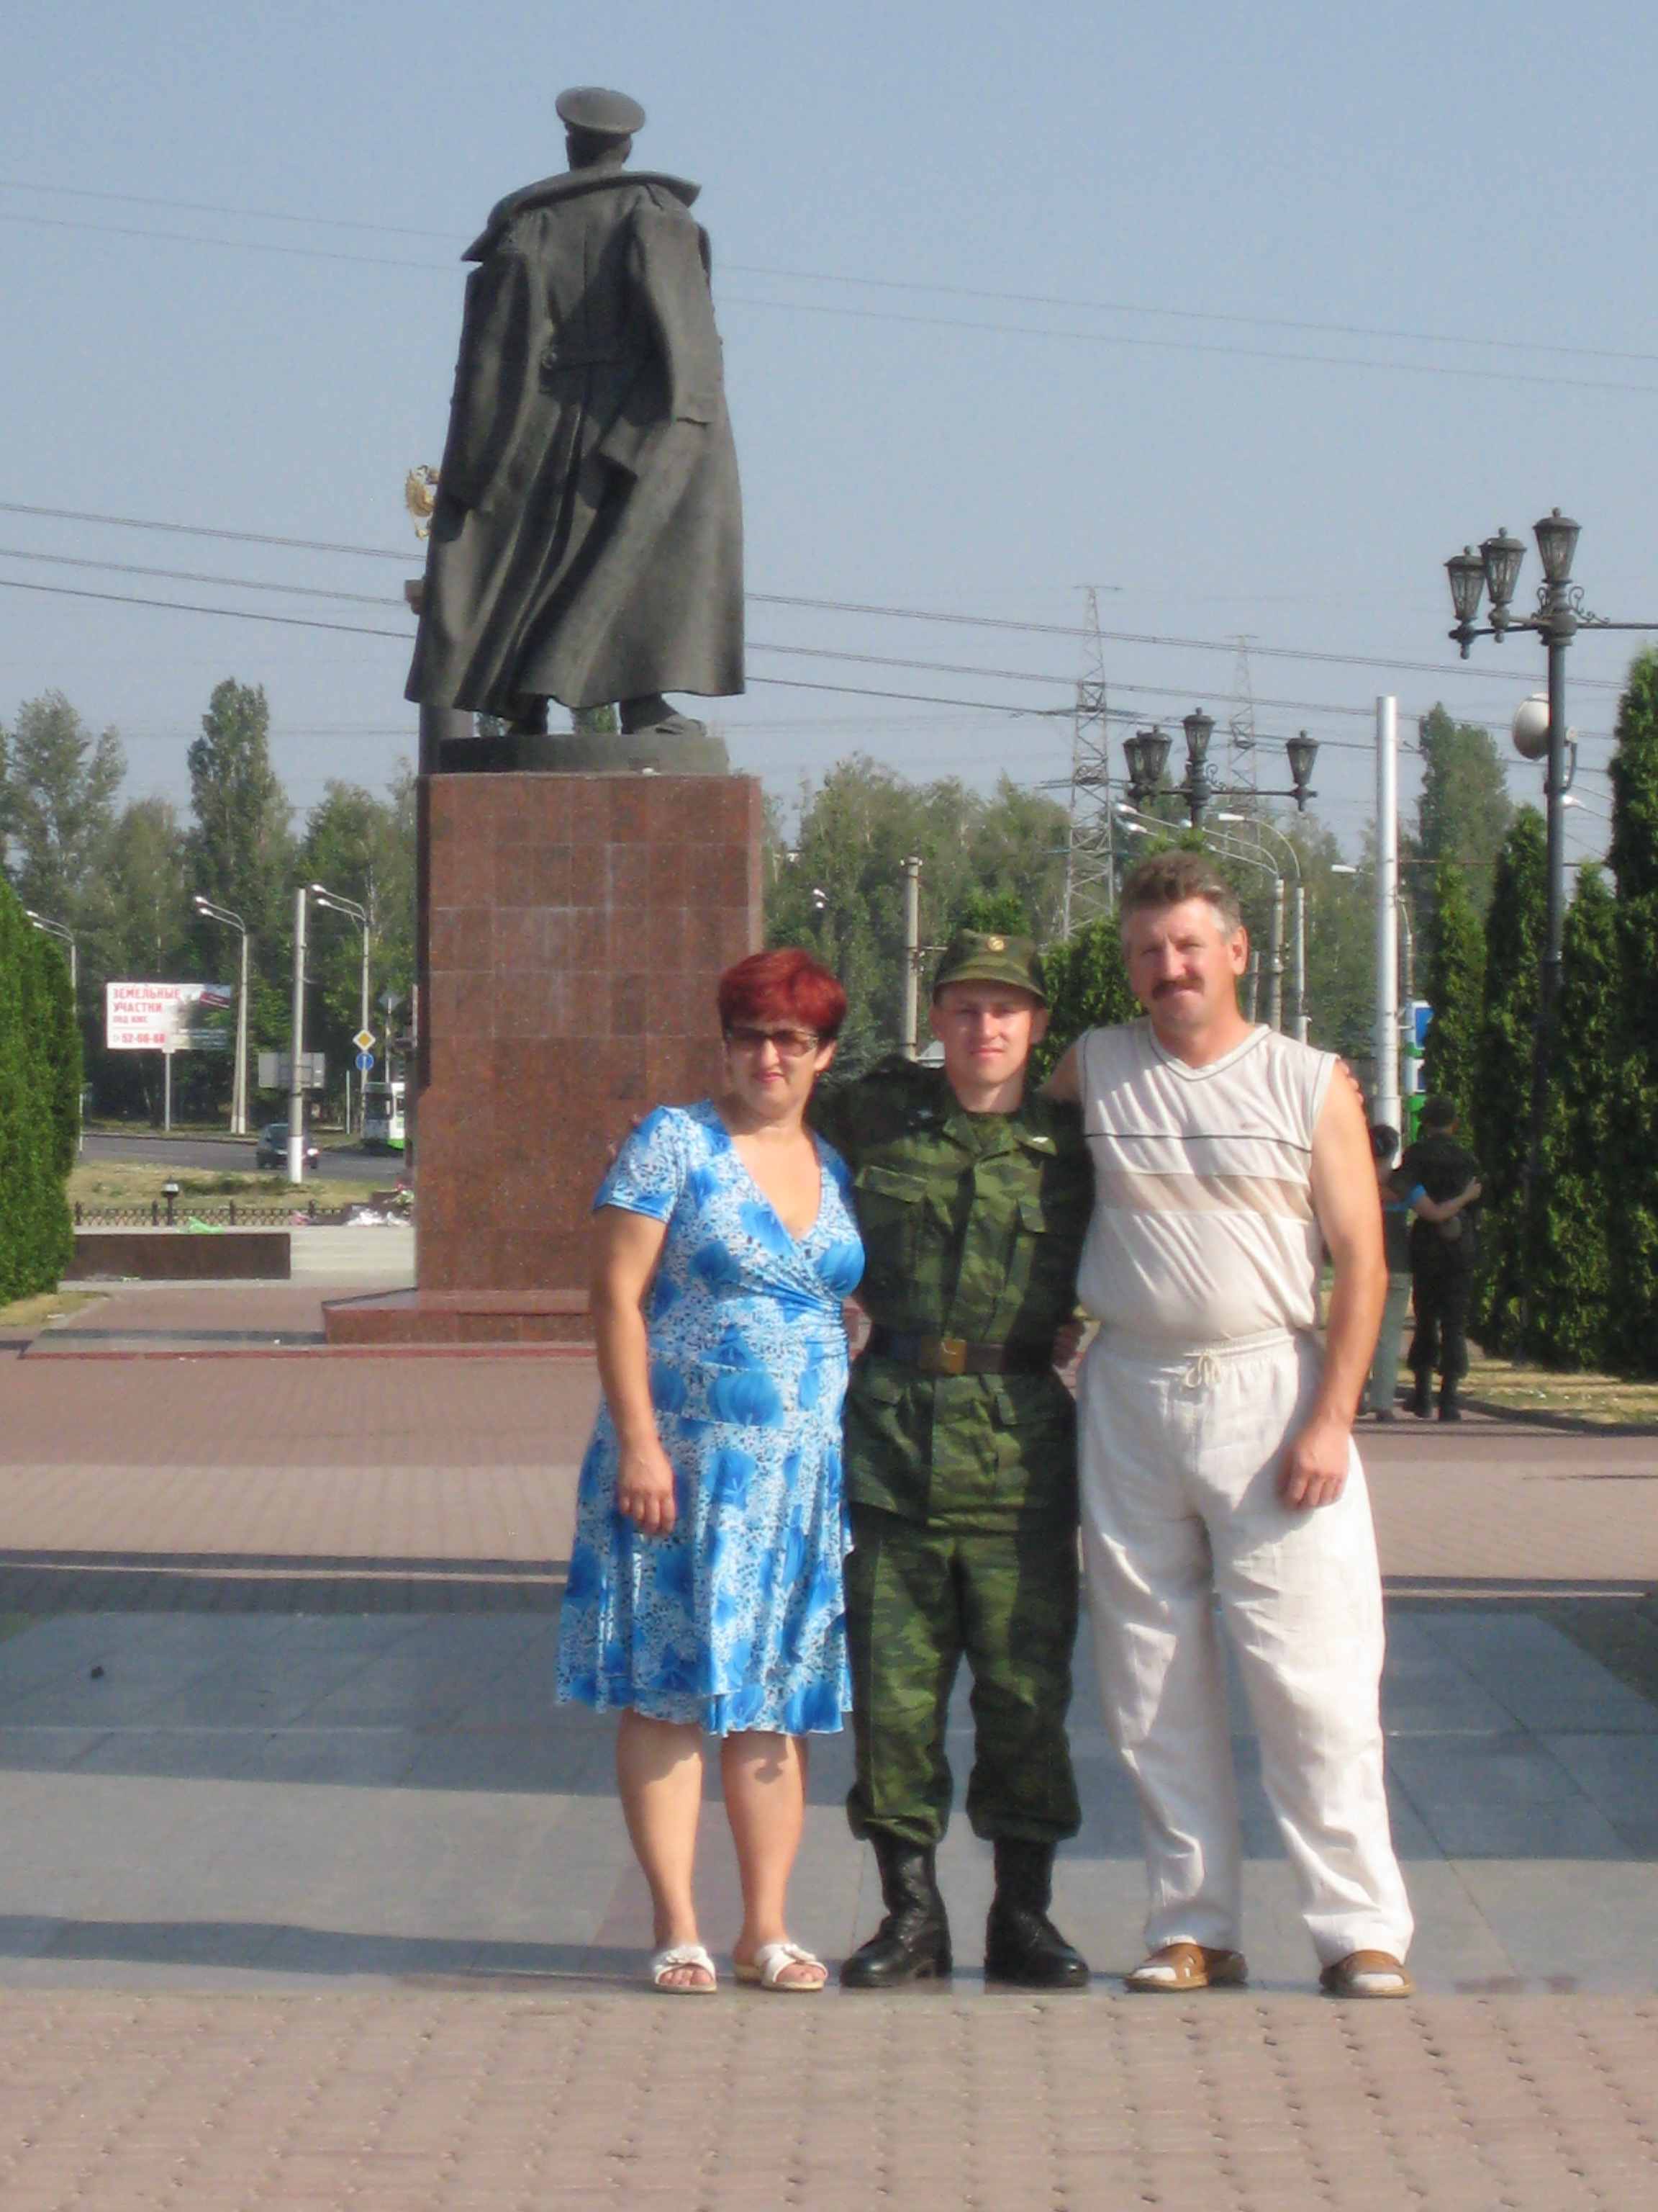
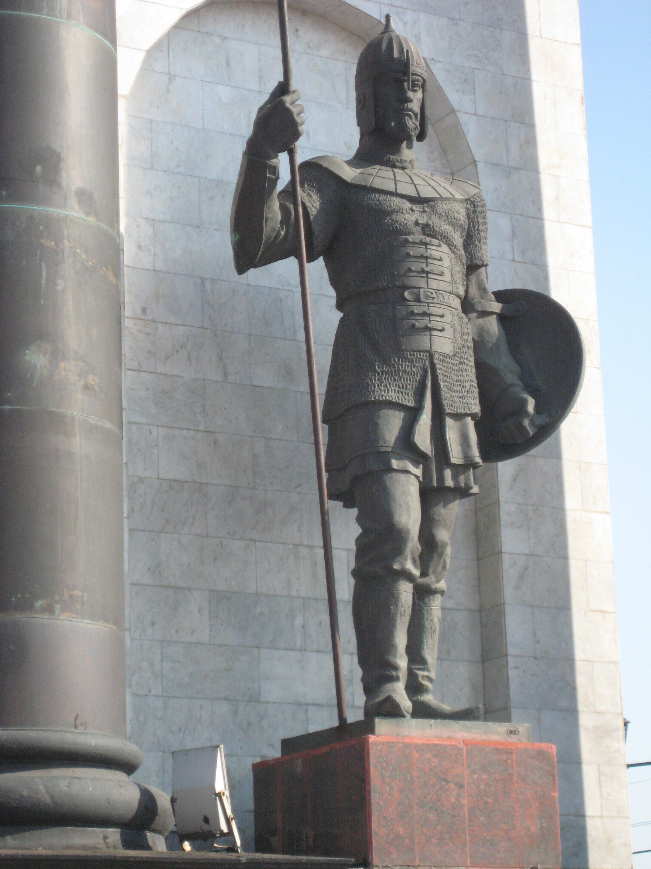
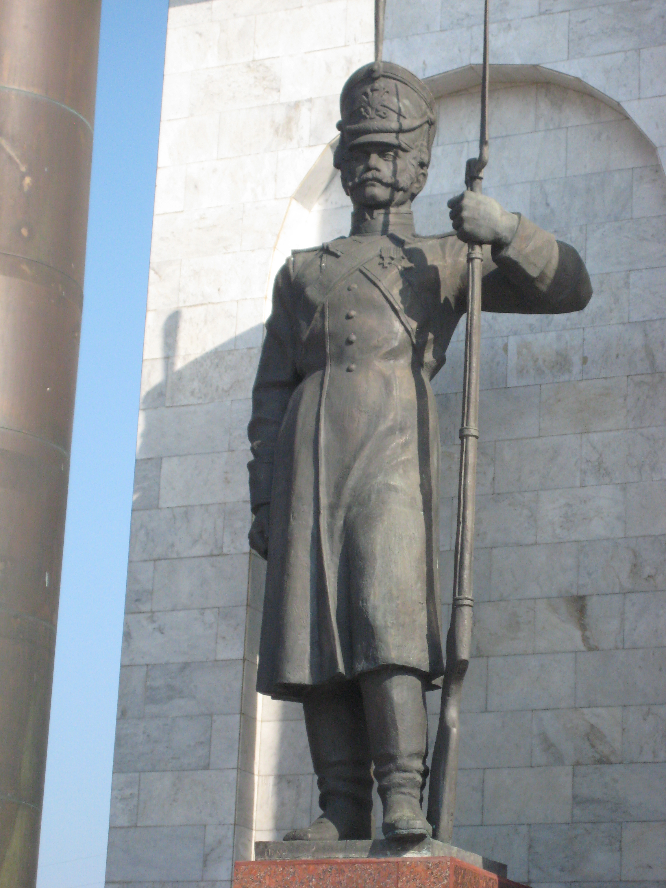
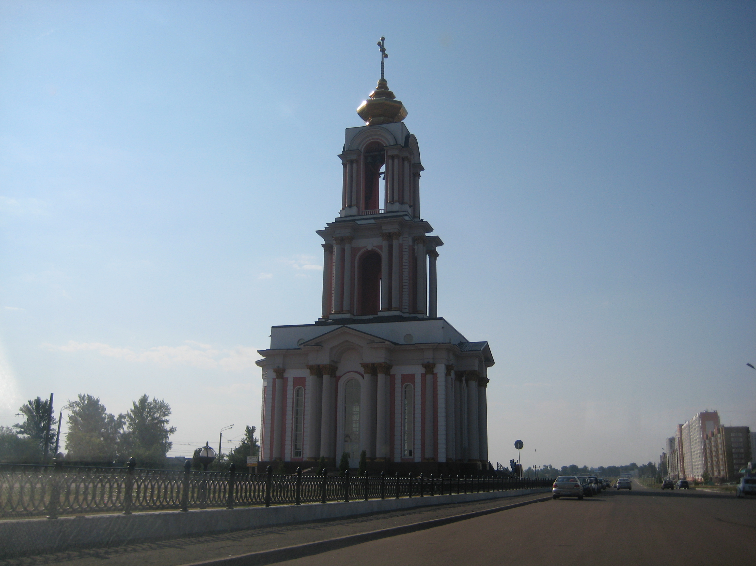
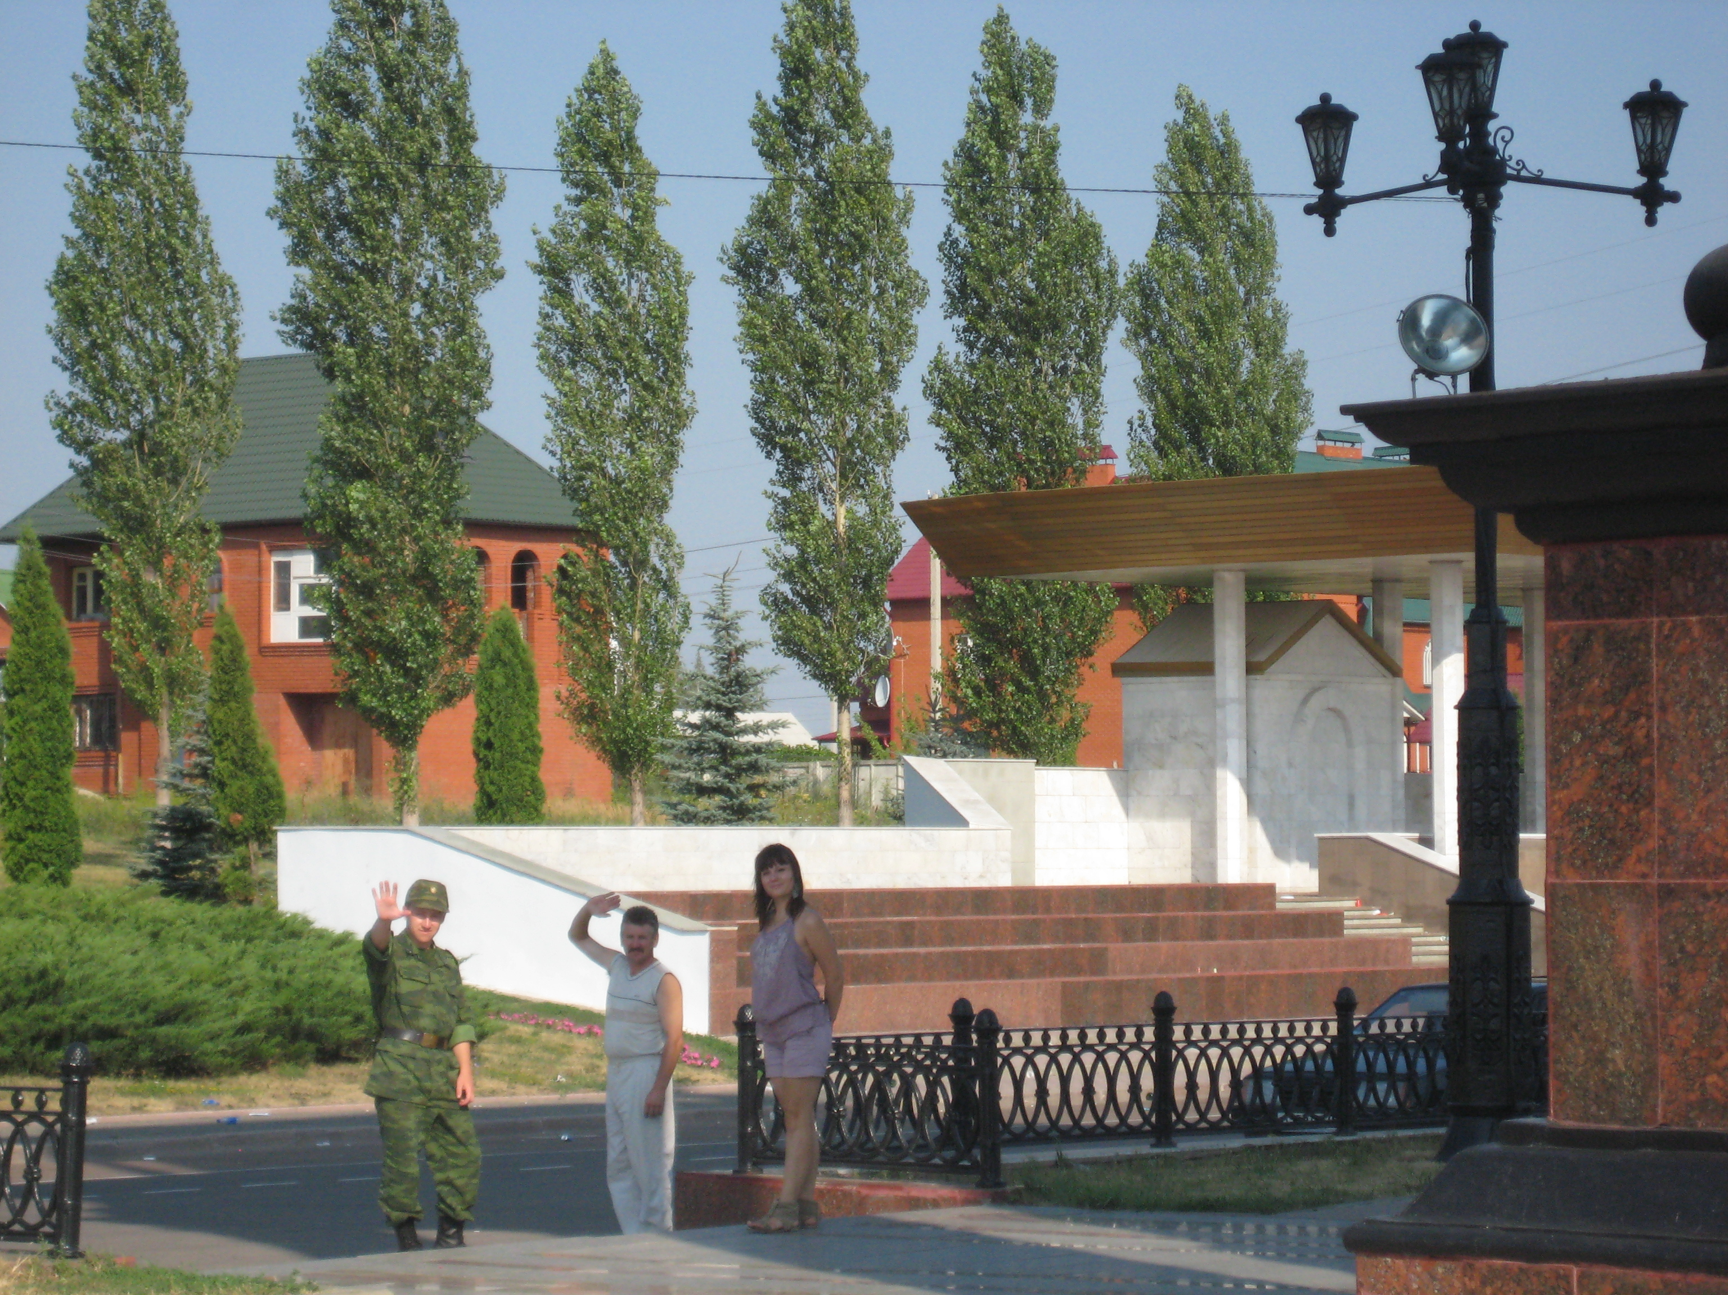
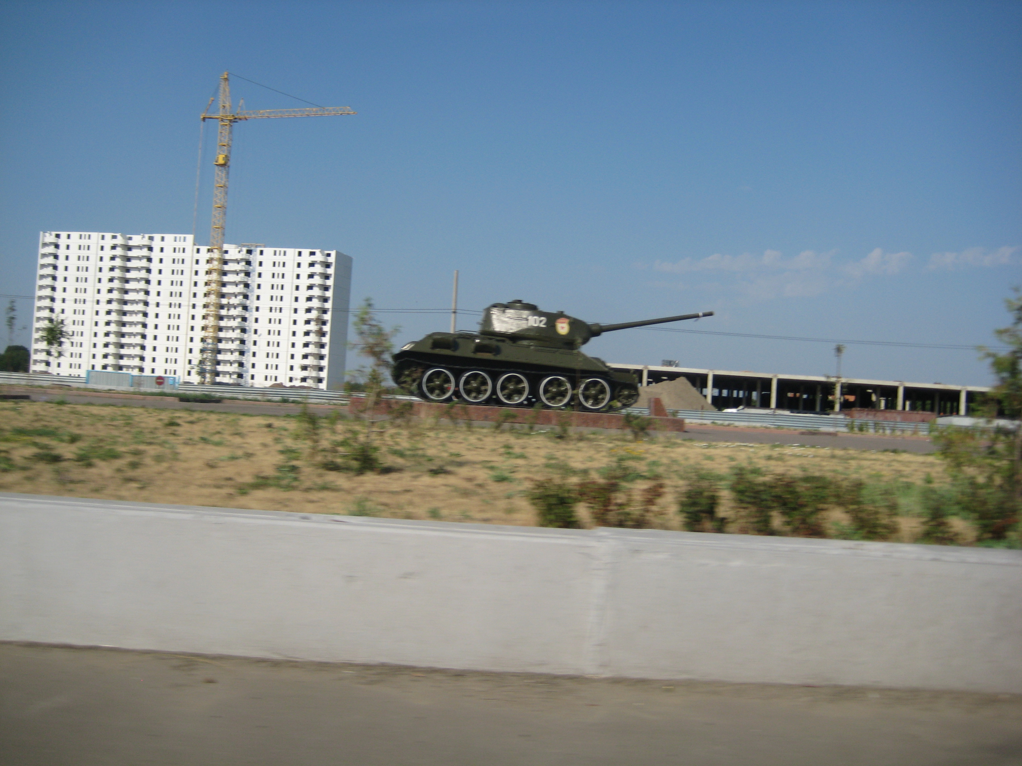
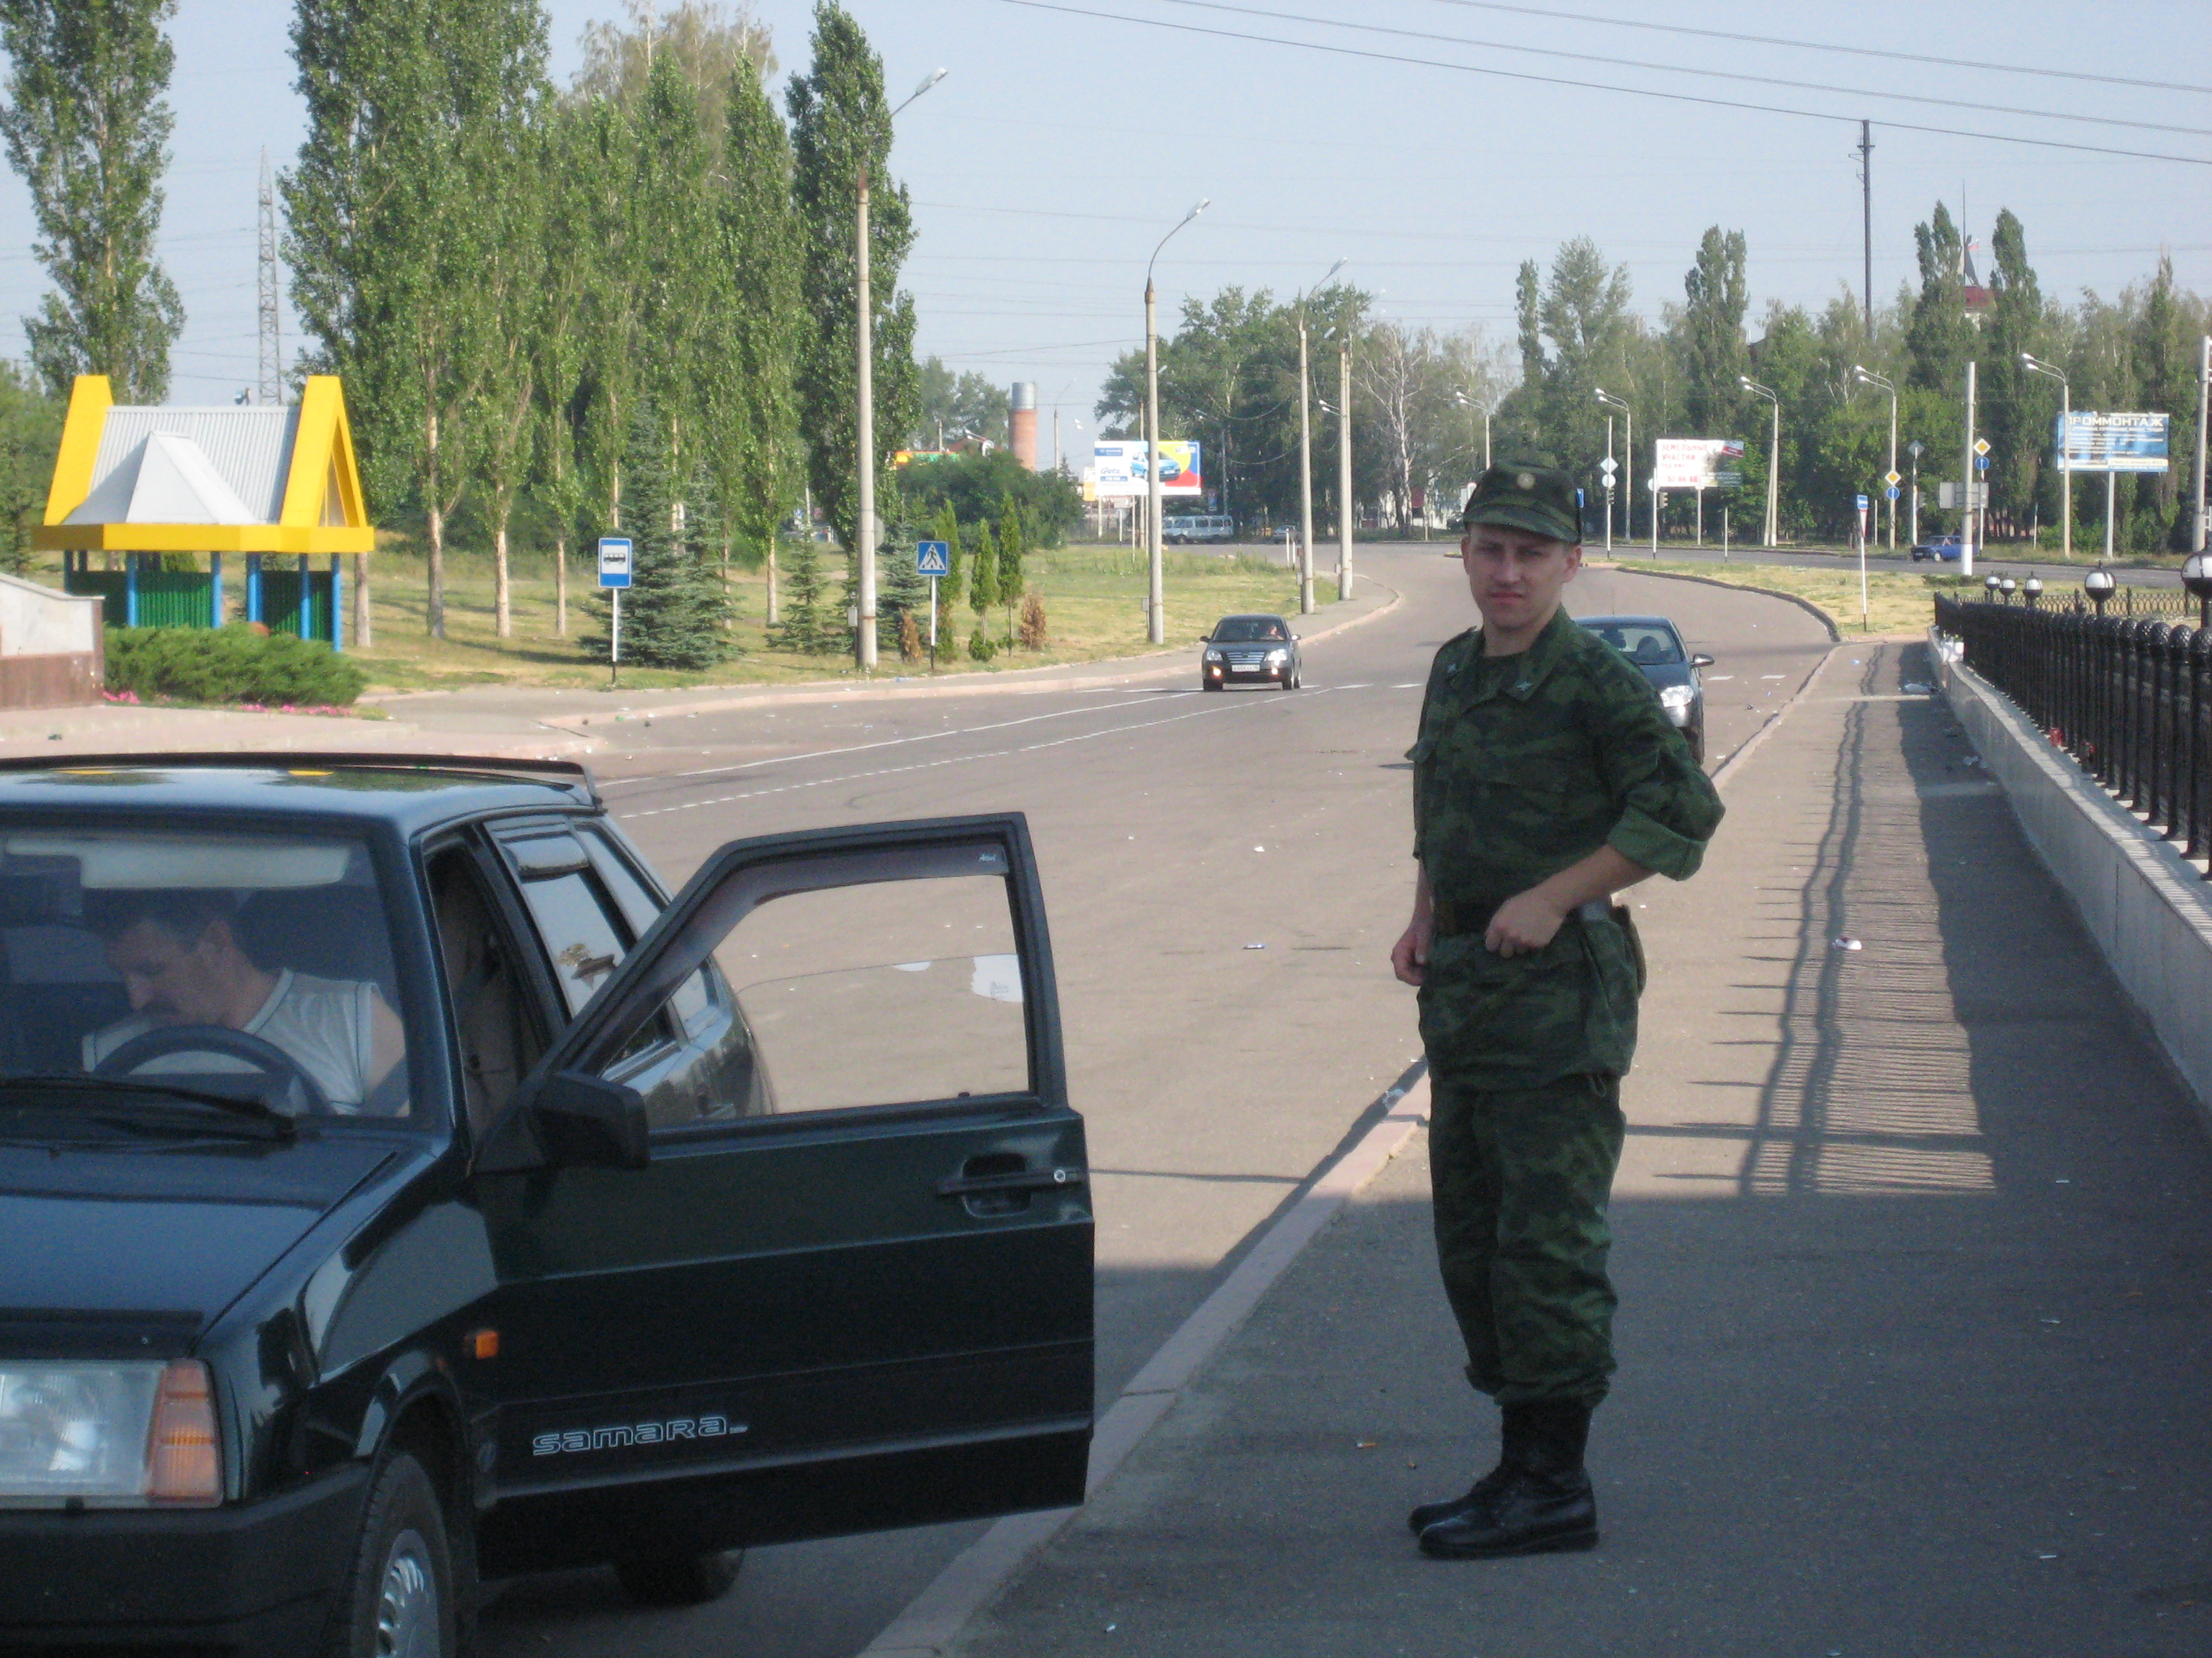
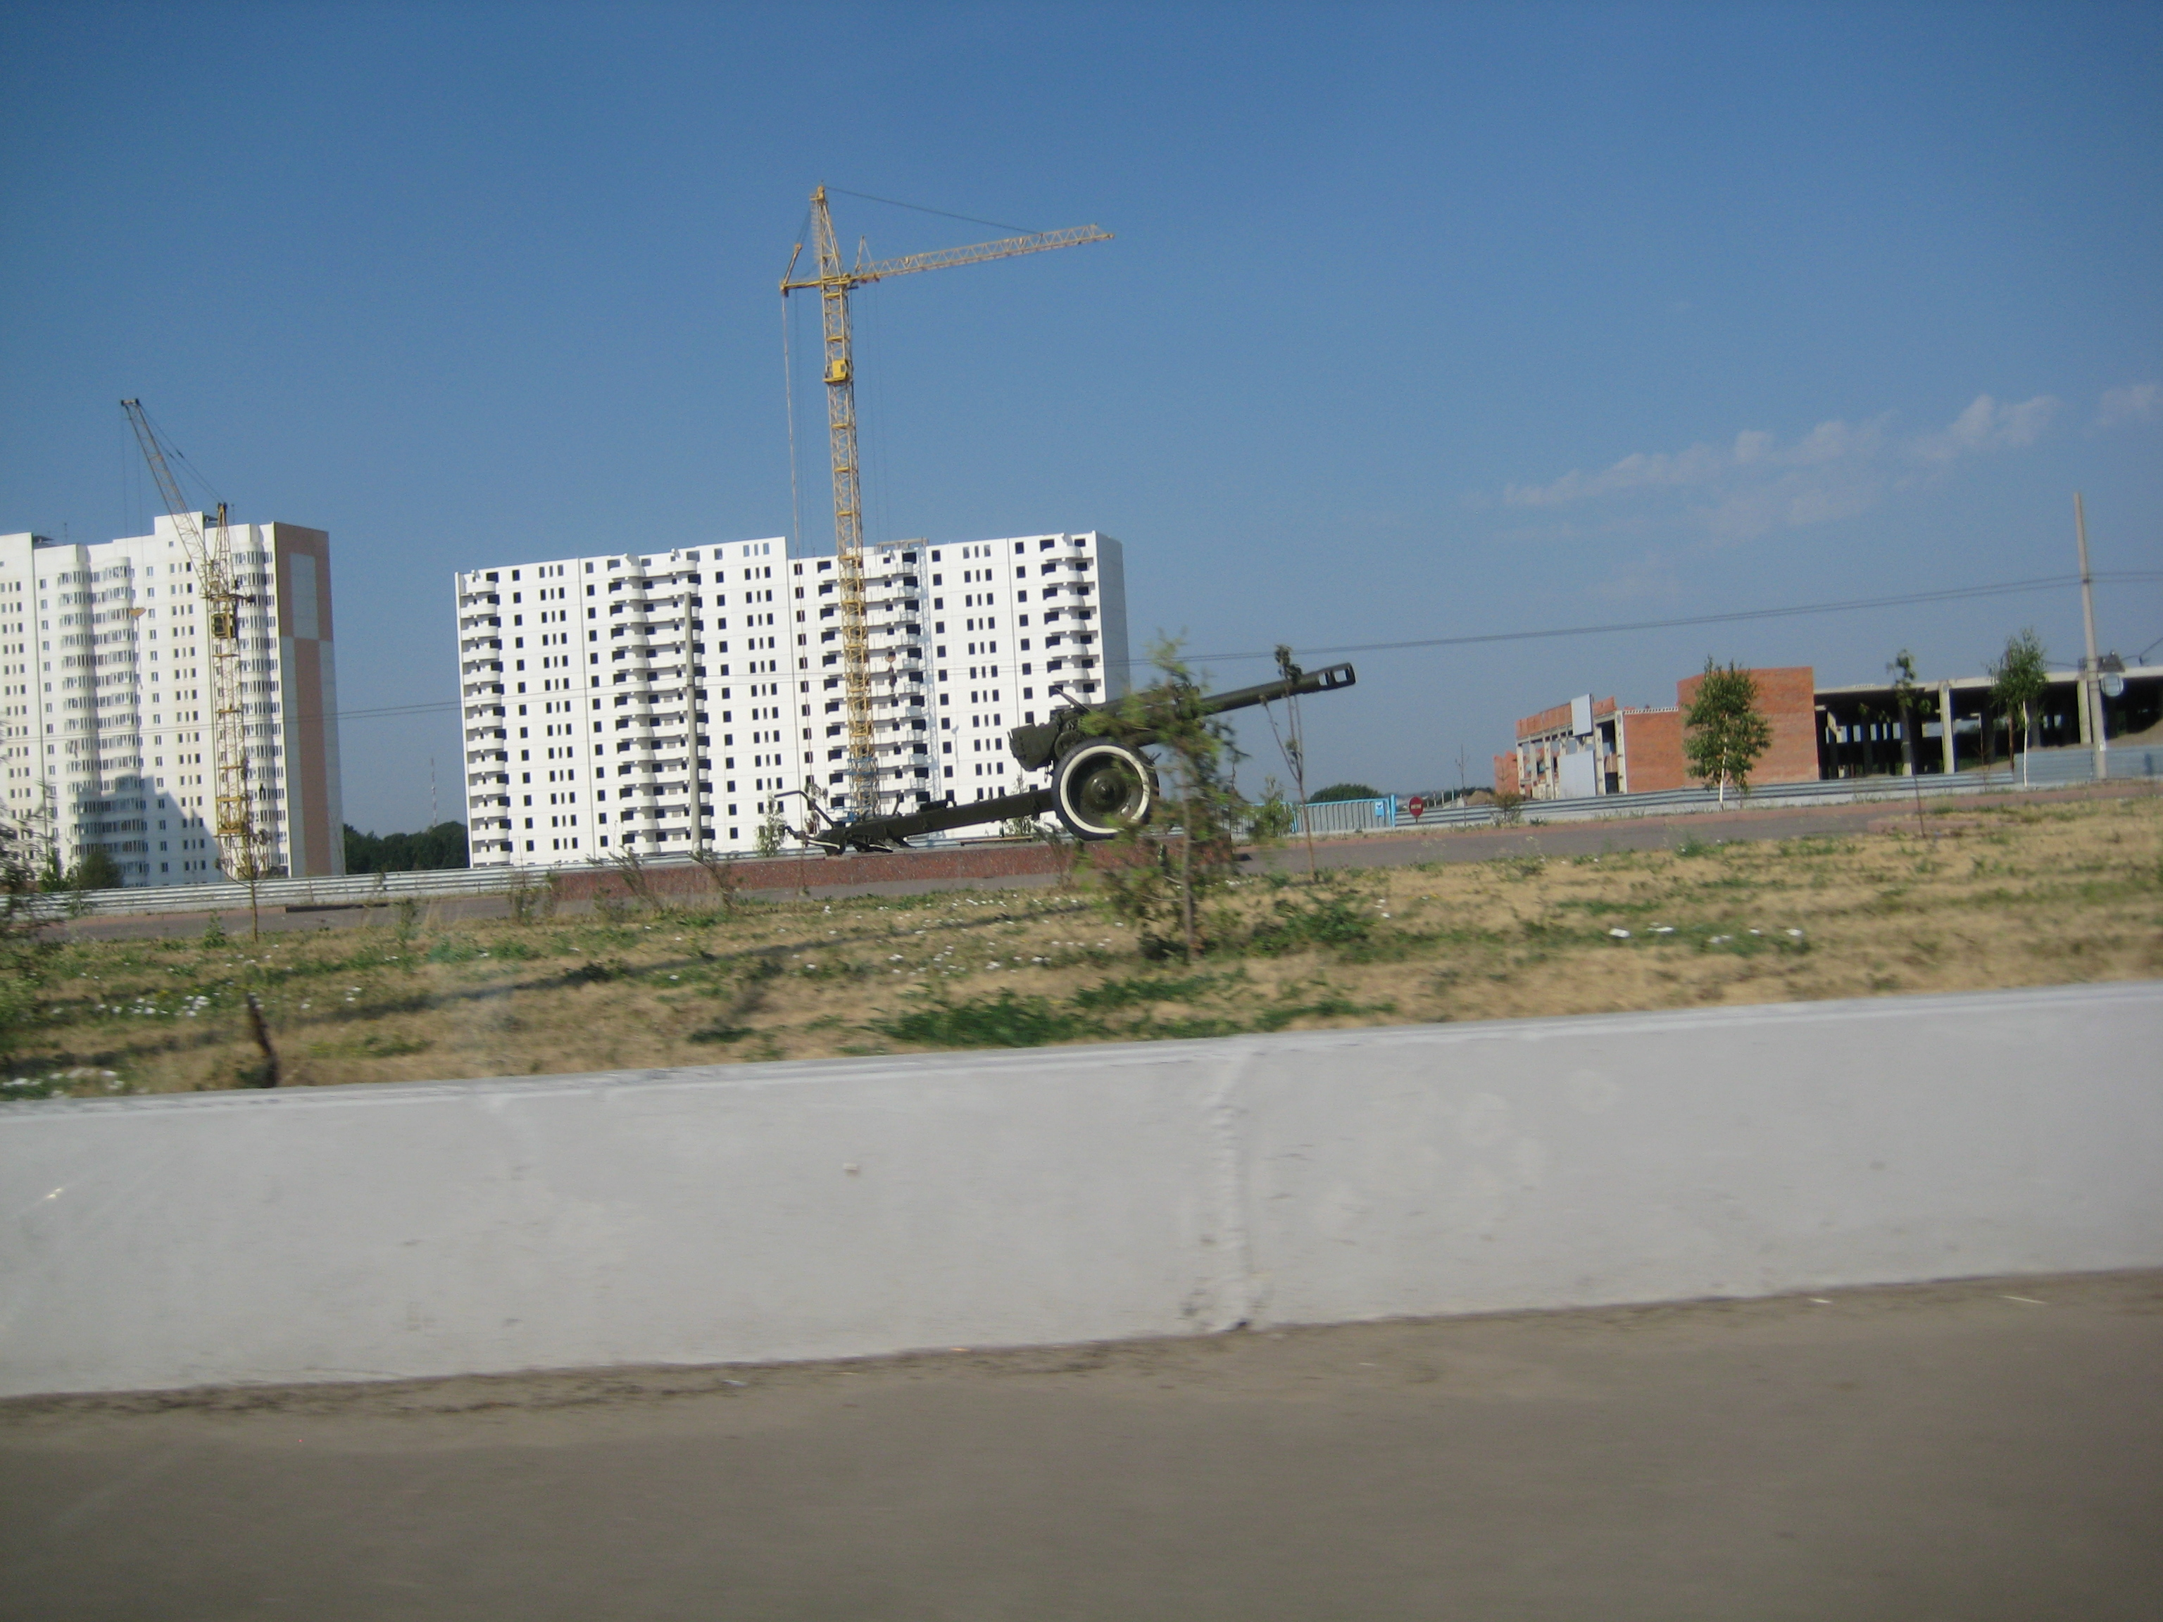
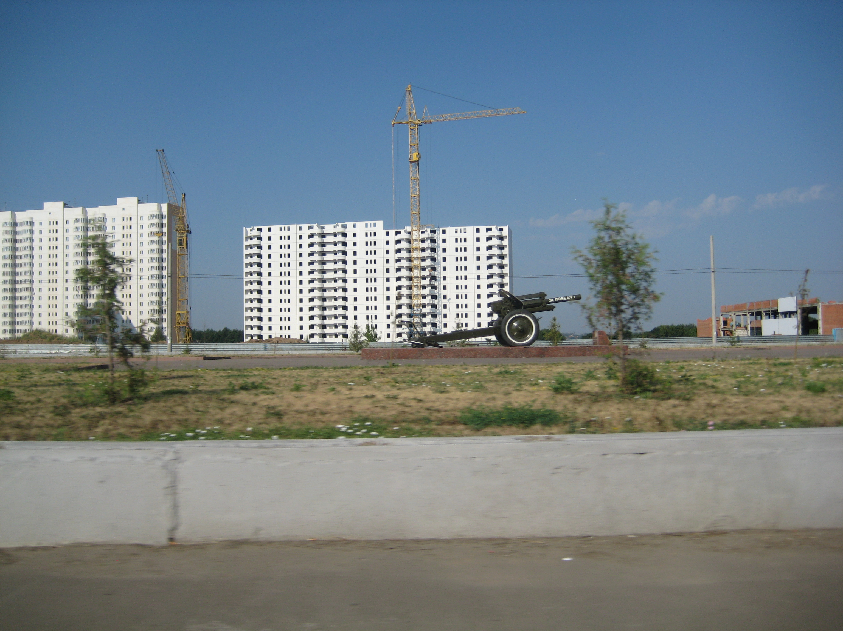
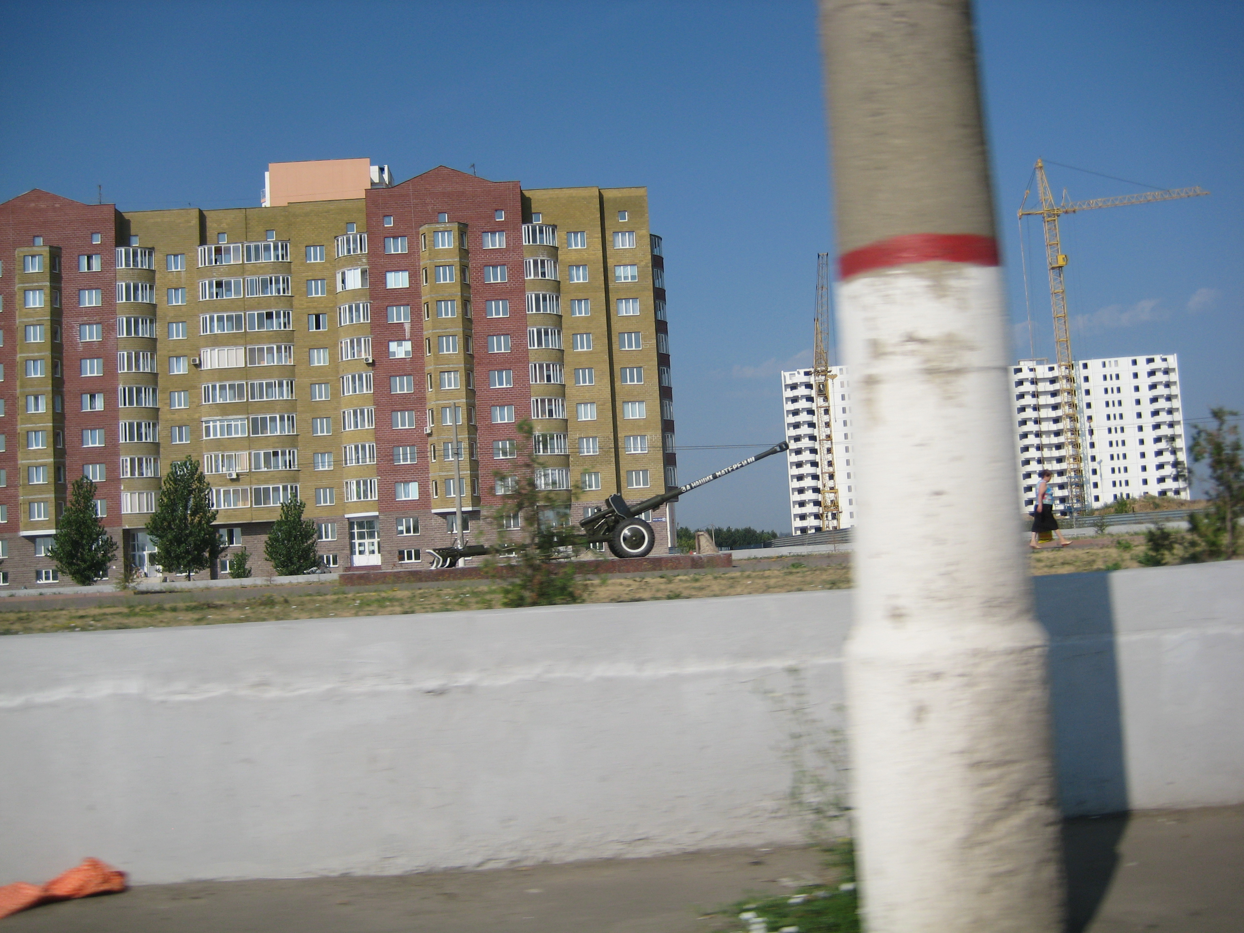
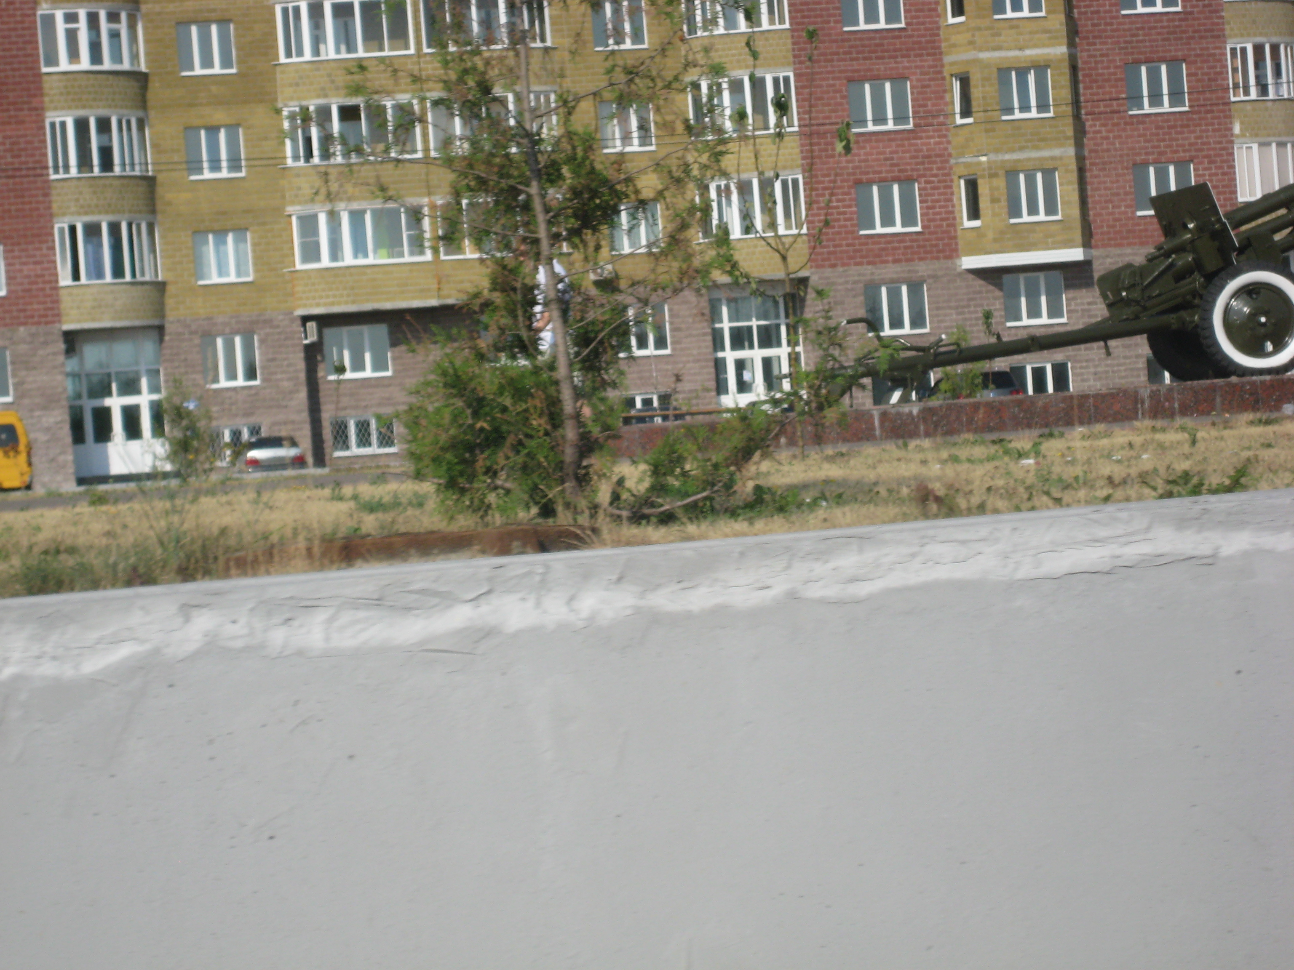
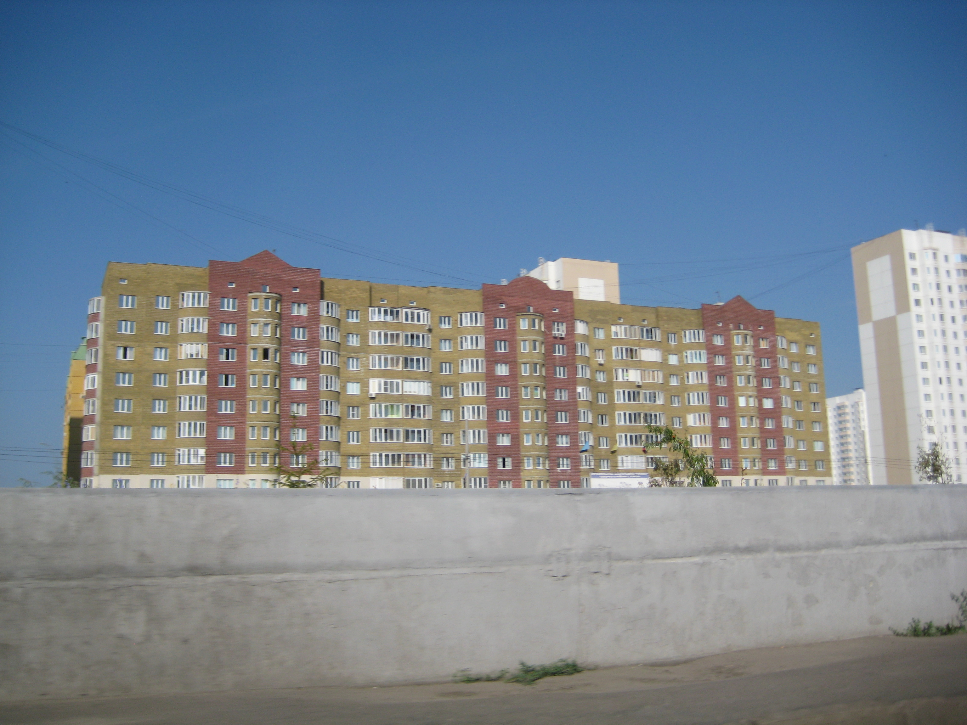
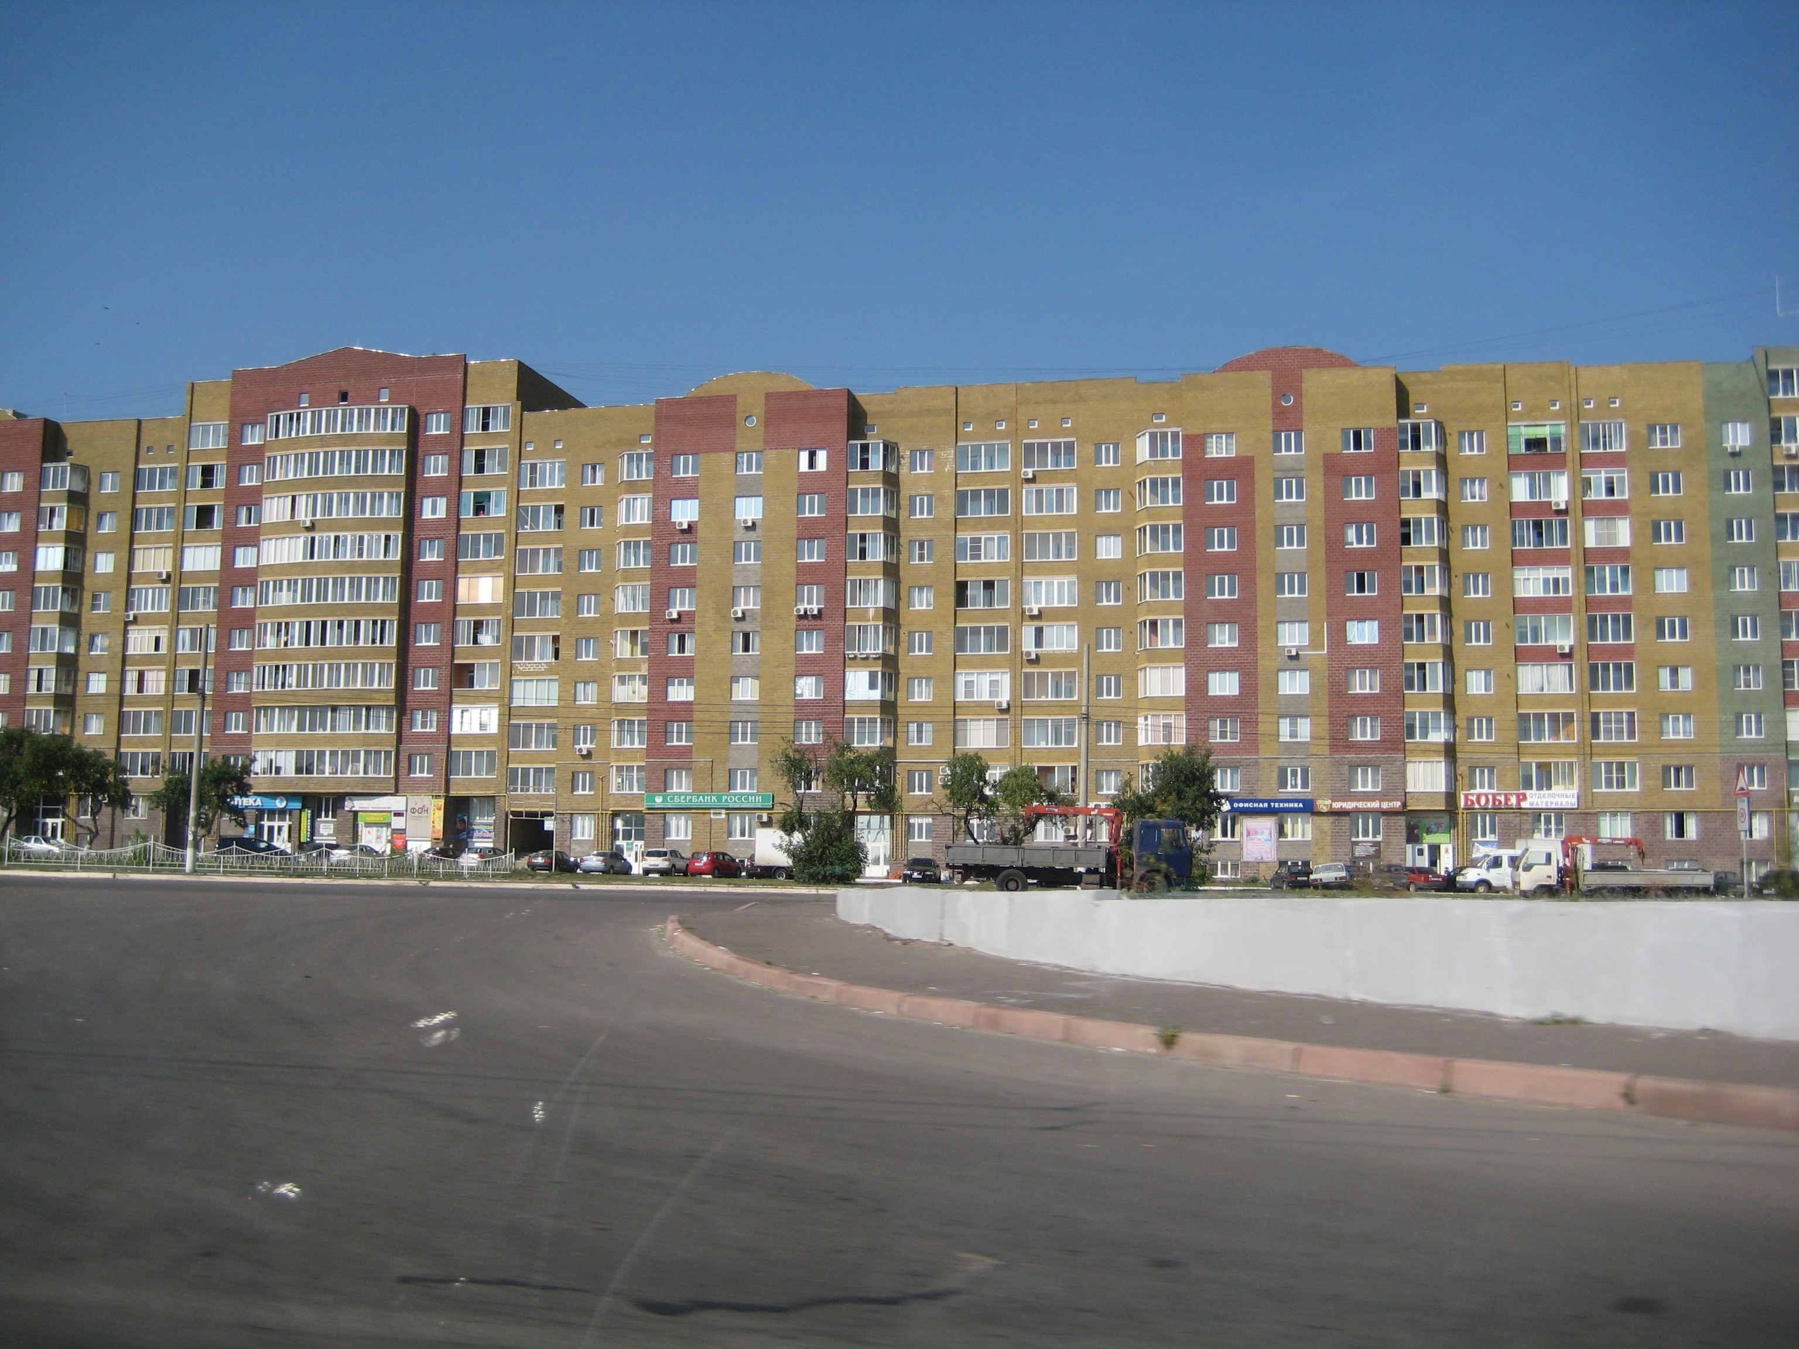
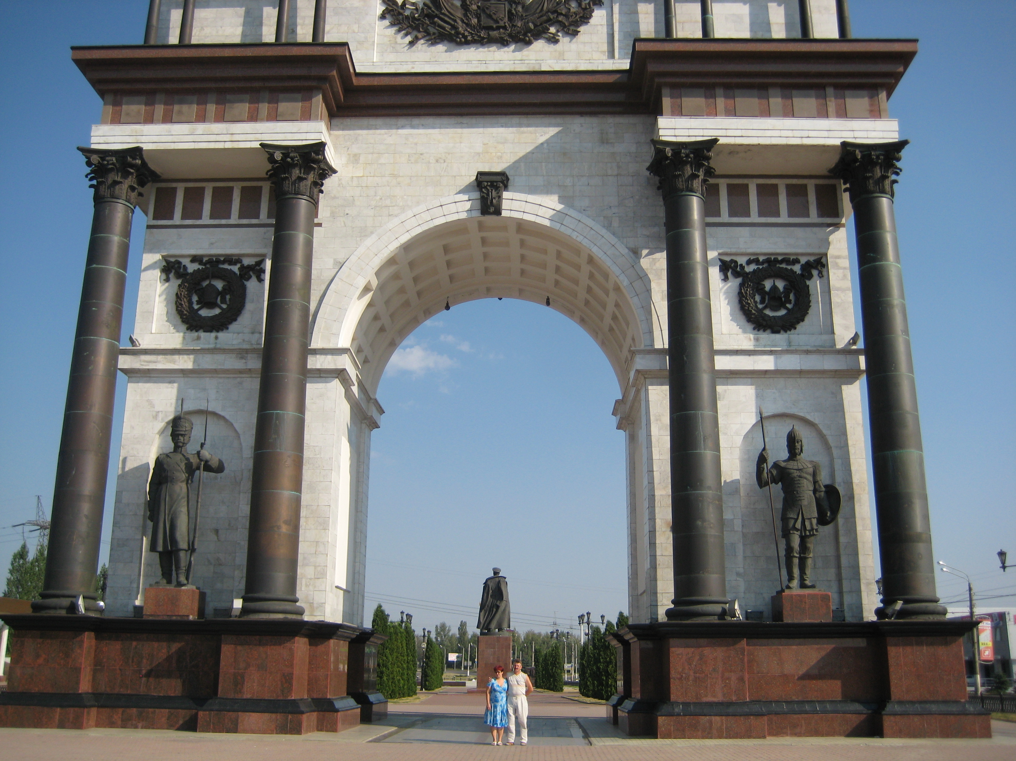
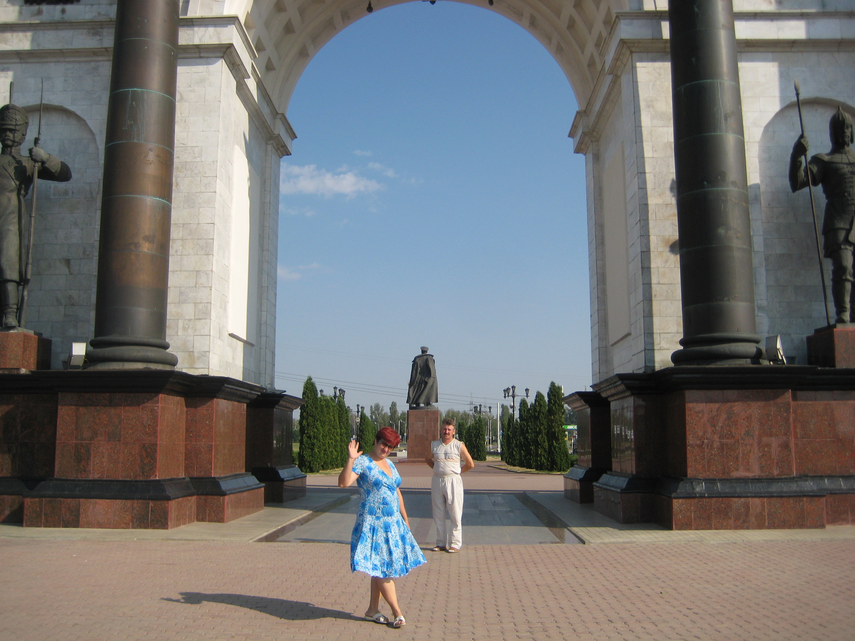
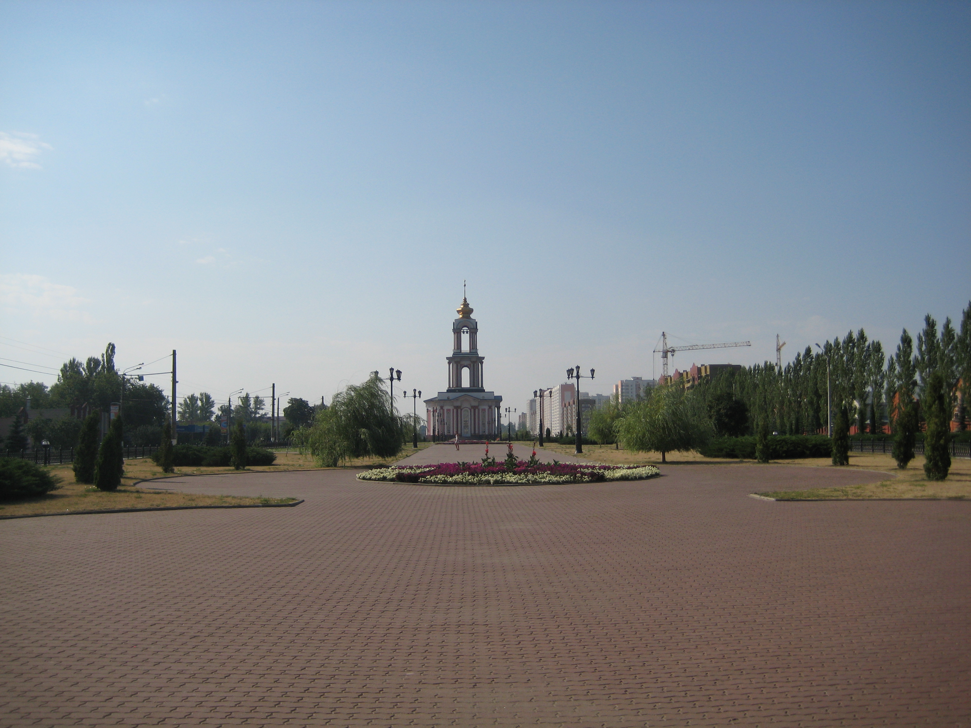
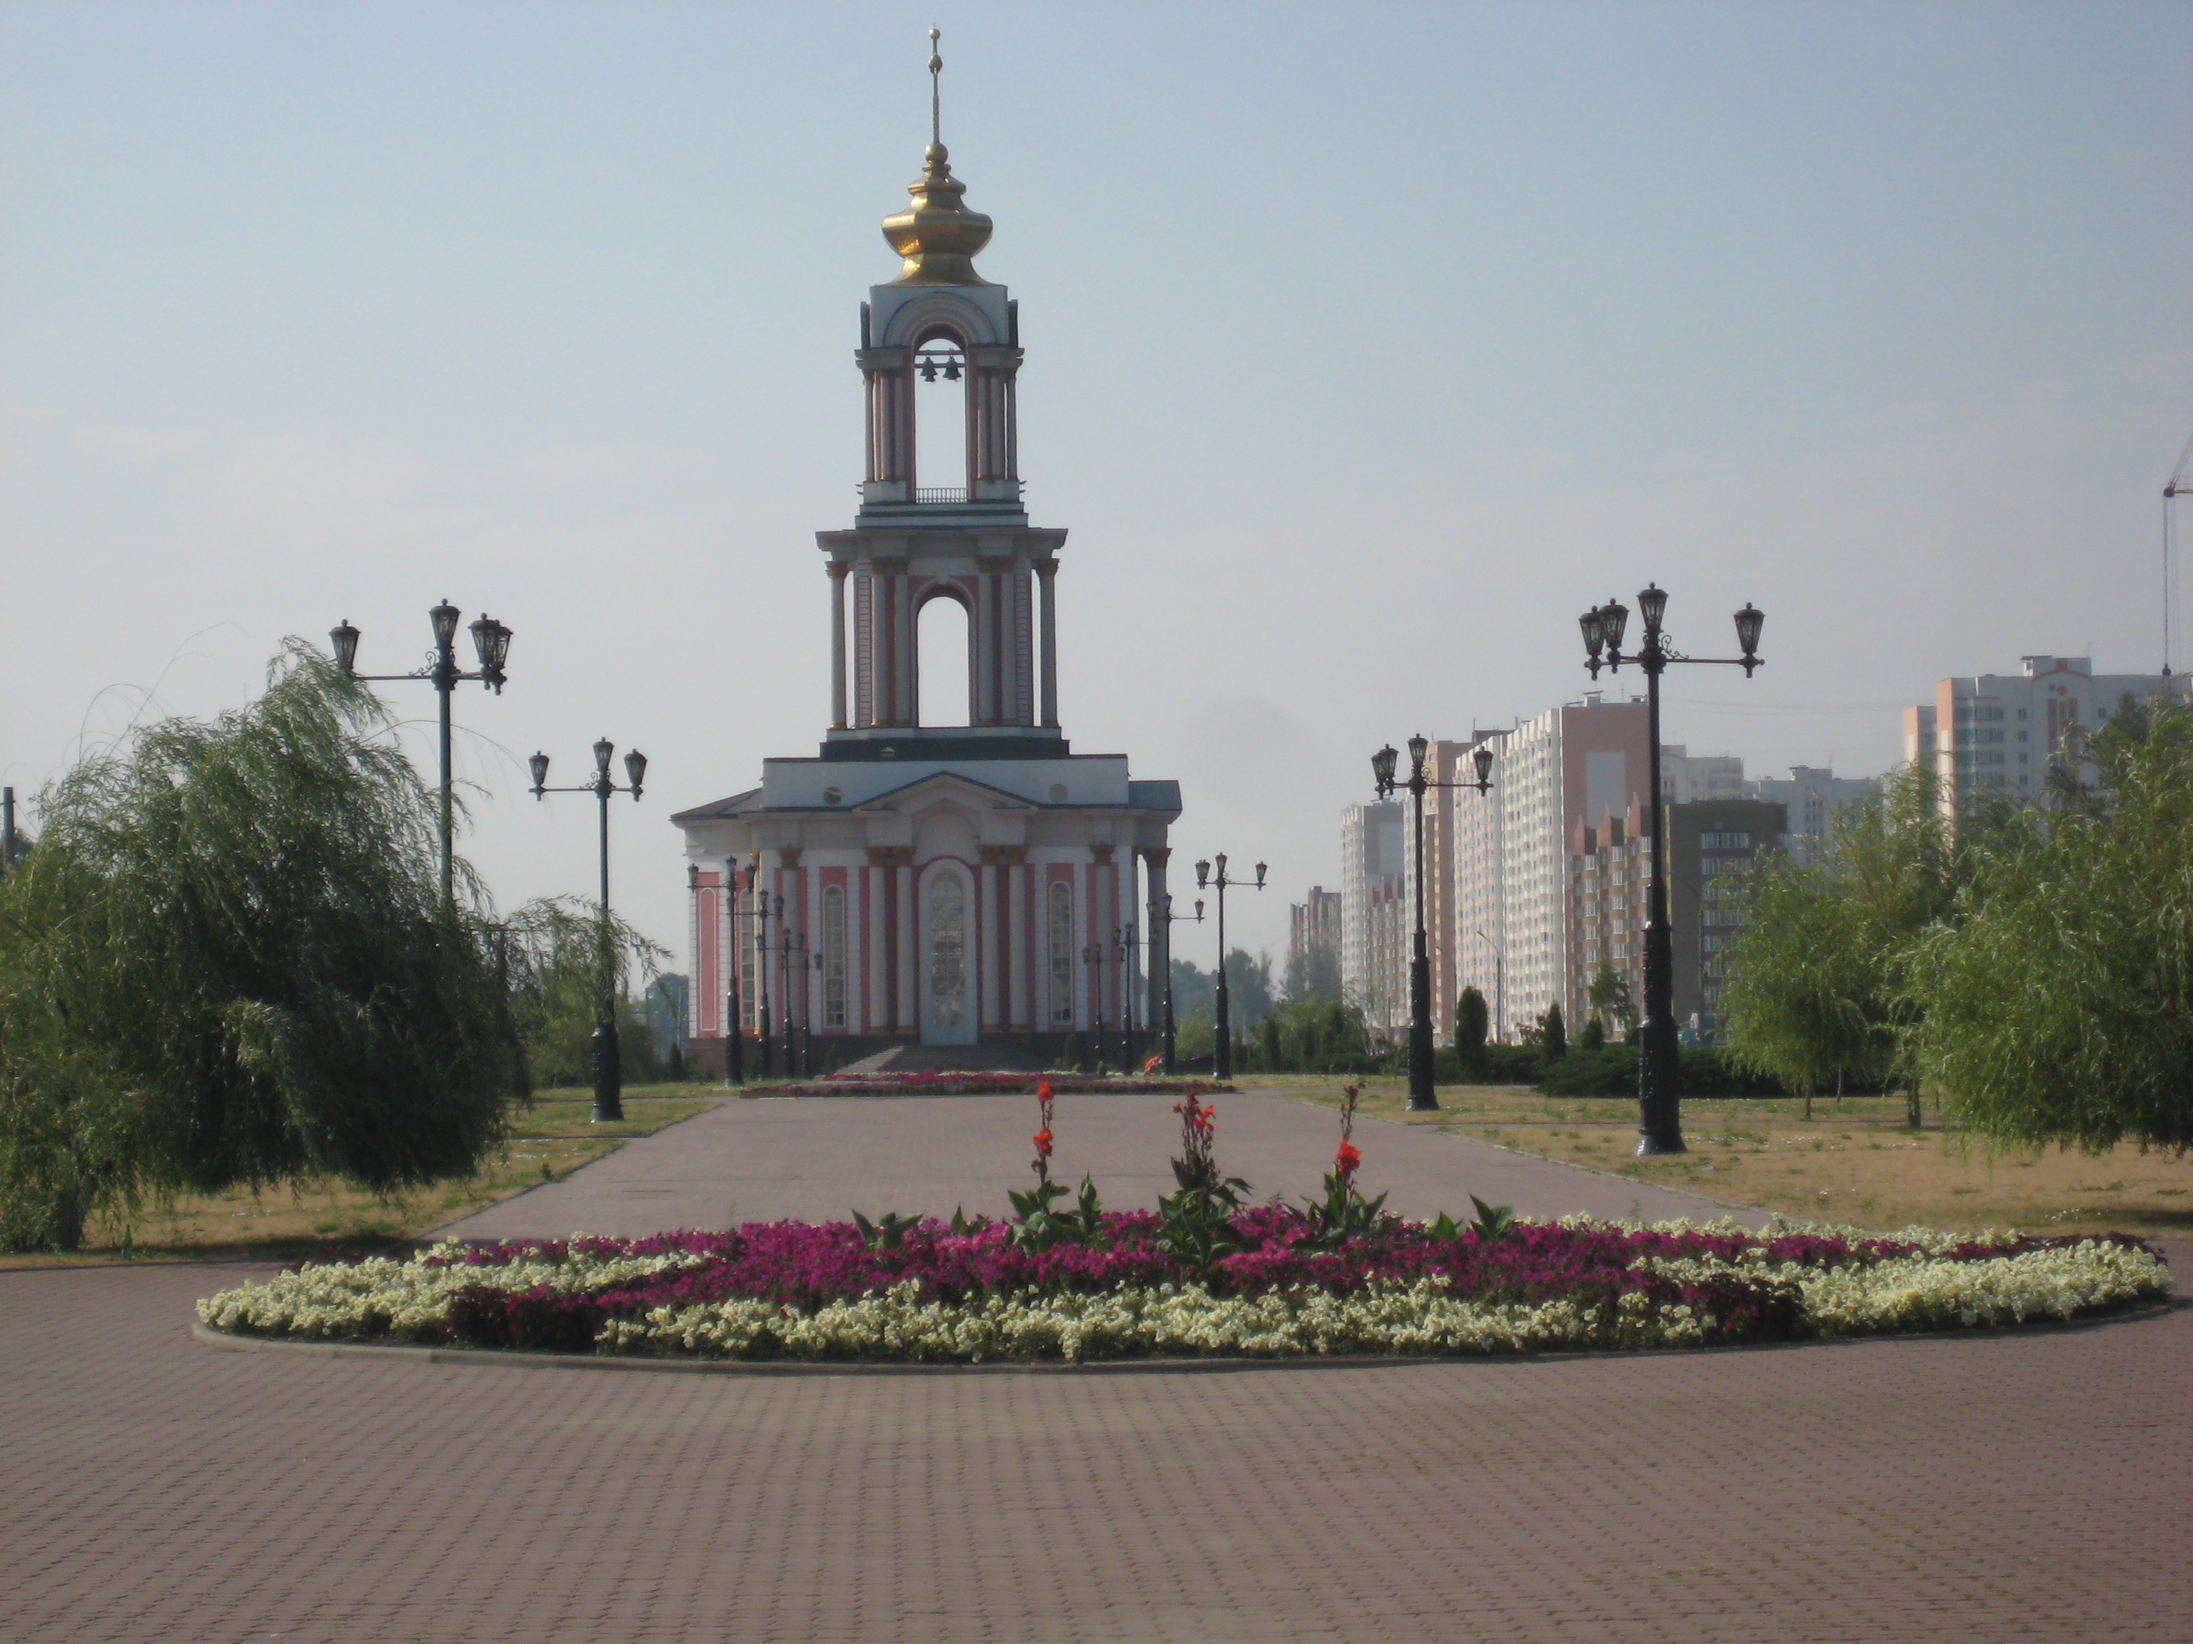

Slide 19
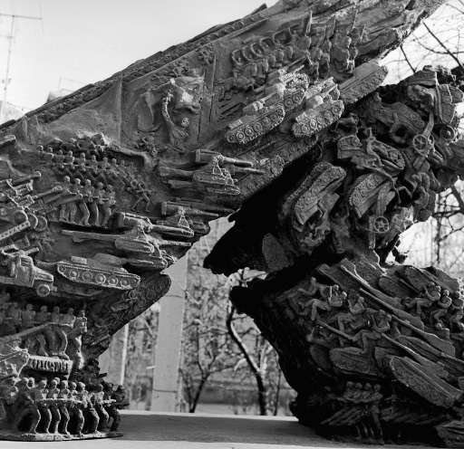
Монумент Курская дуга

